Slide 1
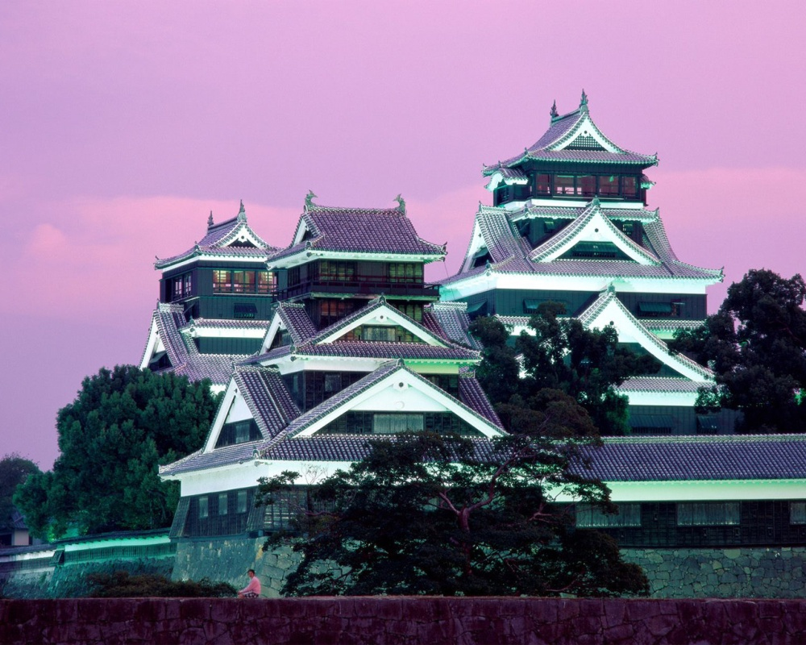
Художественная культура Японии: постижение гармонии с природой ЧАСТЬ 3
Амурская область, Бурейский р-он
ПОДГОТОВИЛА УЧИТЕЛЬ МХК
МОБУ Новобурейской СОШ № 3,
Рогудеева Лилия Анатольена
составлена на основании программы Рапацкой Л.А. «Мировая художественная культура:
программы курса. 10-11 кл. – М.: Владос, 2010г.
2015 год

Slide 2
Садово - парковое искусство
Композиции из деревьев, мхов, песка, камней (духовный подтекст, тайны жизни, смерти, вечные проблемы бытия)

Slide 3
Садово-парковое искусство Японии
Камни – вестники вечного, навевают думы о прошлом
Вода – воплощение текучести, изменений и превращений жизни
Вода – это зеркало мира, воплощение покоя.

Slide 4
Сад Луны

Slide 5
Сад камней Рёандзи в Киото
«Плоский сад»

Slide 8
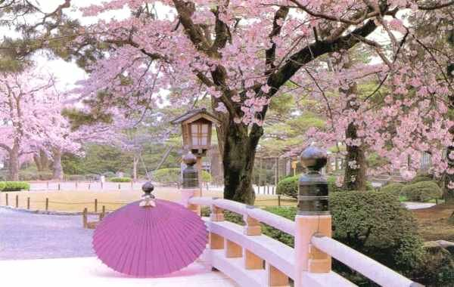

Slide 9
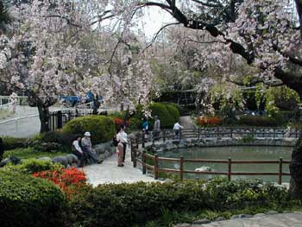
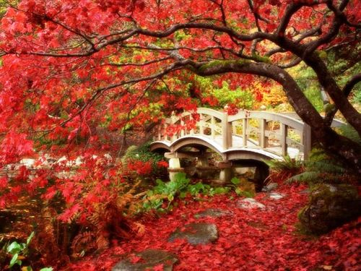

Slide 10
Живопись Японии (ямато - э)
Гравюры (укиё-э) – «искусство быстротекущего мира»
Китагава Утамаро (1753-1806 гг.)
Кацюсика Хокусай (1760-1849 гг.)
Андо Хиросигэ (1787-1858 гг.)

Slide 22
Нэцкэ – миниатюрная японская скульптура

Slide 23
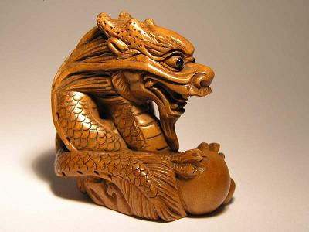
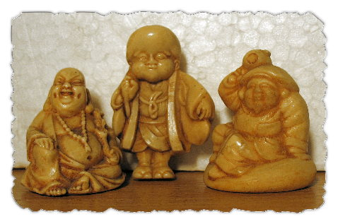

Slide 24
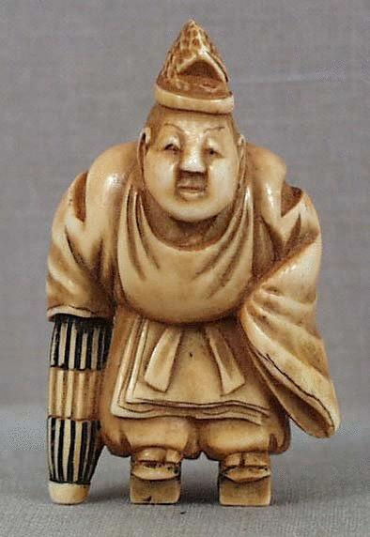
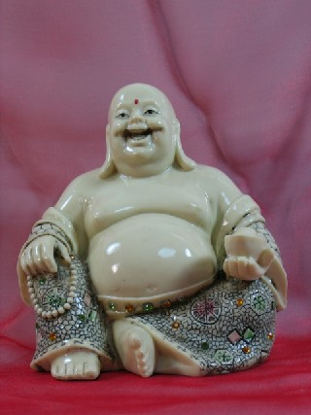
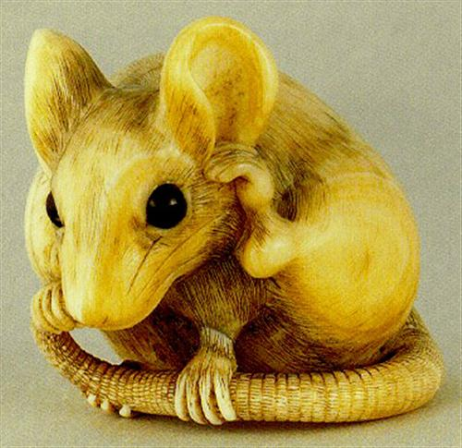

Slide 25
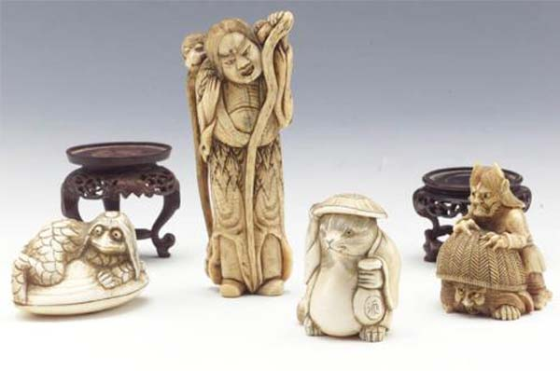

Slide 26
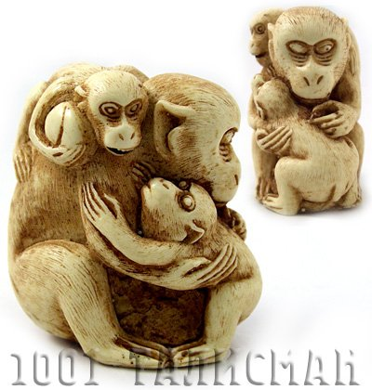
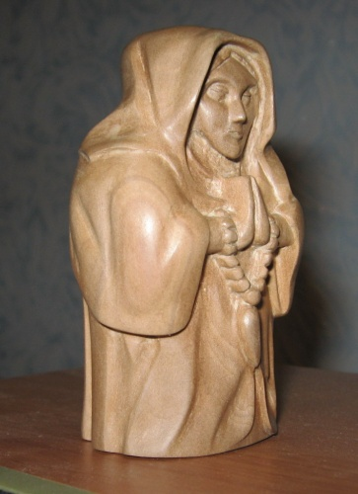

Slide 27
ВОПРОСЫ И ЗАДАНИЯ
1. Какие этапы в развитии японской художественной культуры можно выделить?
2. На каком языке созданы памятники письменности Японии?
Расскажите о поэзии танка.
3. Что такое синтоизм? Какую роль играл буддизм в развитии японской
художественной культуры Средневековья?
4. Как влияло мироощущение японцев на формирование художественных
традиций? В чем видели японские мастера идеал красоты?
5 . Как воплотилась эстетика «печального очарования вещей» в поэзии
и живописи? Как создавалась «яматоэ»?
6. Сравните традиционный театр ноо с театром кабуки. Когда возникло
это искусство? О чем говорит символика театра?
7. Что такое икэбана? Можно ли считать икэбаной простое сочетание
цветов и веток, лишенное подтекста?
8. Расскажите о японской чайной церемонии (домашнее задание).
9. Как устроен традиционный японский дом? Как в нем передана связь
повседневной жизни японцев с миром природы (домашнее задание)?
10. Каковы особенности японской художественной культуры позднего
Средневековья? Расскажите о замках Японии.
11. Какова символика японского сада. Что вам известно о пейзажном са
де и плоском саде; значении в нем камней, мхов, воды?

